Slide 1

模量科技 Modutech
长时持续按压下的
力值稳定性
时漂补偿算法 · 升级后实测成果
测试部位：拇指指腹 48 分钟、掌心 96 分钟、四指指腹 74 分钟
评价口径：读数首尾变化、全程起伏、持续按压中的上行漂移
数据来源：设备真实录制，传感器原始信号与显示力值同步记录
MODUTECH
汇报单位：模量科技 | 2026-10-19

Slide 2
核心结果
模量科技 Modutech
三个部位、三种时长，长时按压力值都稳住了
拇指指腹 · 48 分钟
掌心 · 96 分钟
四指指腹 · 74 分钟
+0.20 N
-0.06 N
-0.26 N
读数首尾变化；全程起伏 0.51 N，越按越高仅 0.34 N
读数首尾变化；全程起伏 0.44 N，越按越高仅 0.15 N
读数首尾变化；全程起伏 0.58 N，越按越高仅 0.14 N
首尾变化 = 评价段末段读数均值相对初段均值的变化；起伏 = 段内最大值与最小值之差；上行漂移 = 读数相对起始值向上累积的最大幅度。
测试部位 | 持续按压 | 首尾变化 | 全程起伏 | 上行漂移 | 状态
拇指指腹 | 48 分钟 | +0.20 N | 0.51 N | 0.34 N | 稳定
掌心 | 96 分钟 | -0.06 N | 0.44 N | 0.15 N | 稳定
四指指腹 | 74 分钟 | -0.26 N | 0.58 N | 0.14 N | 稳定
显示力值单位 N，按现场标定系数折算。
模量科技 Modutech | 触觉阵列时漂补偿 · 长时恒载力值稳定性
02

Slide 3
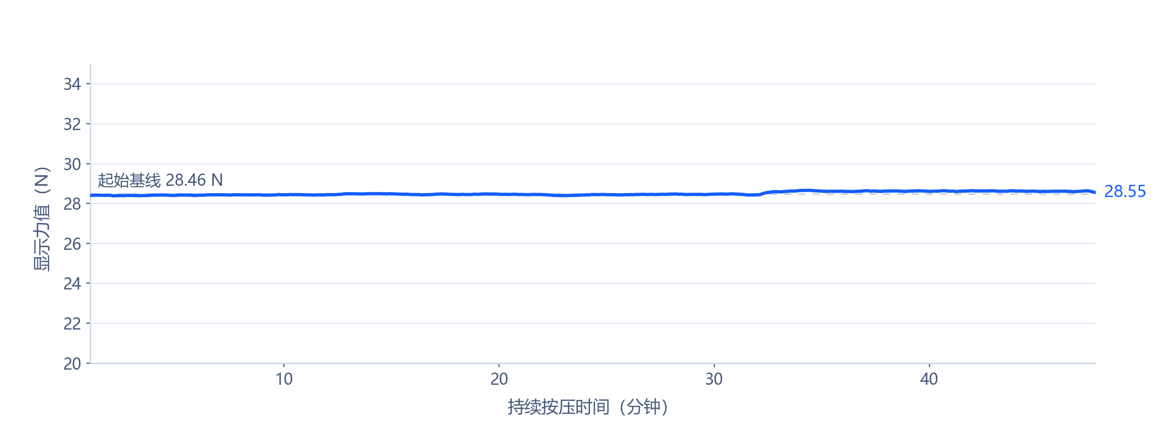
拇指指腹 · 48 分钟力值曲线
模量科技 Modutech
整段持续按压，读数贴着起始基线
48 分钟持续按压，读数从 28.44 N 到 28.64 N，首尾变化 +0.20 N，全程起伏 0.51 N，未出现越按越高的累积。
模量科技 Modutech | 触觉阵列时漂补偿 · 长时恒载力值稳定性
03

Slide 4
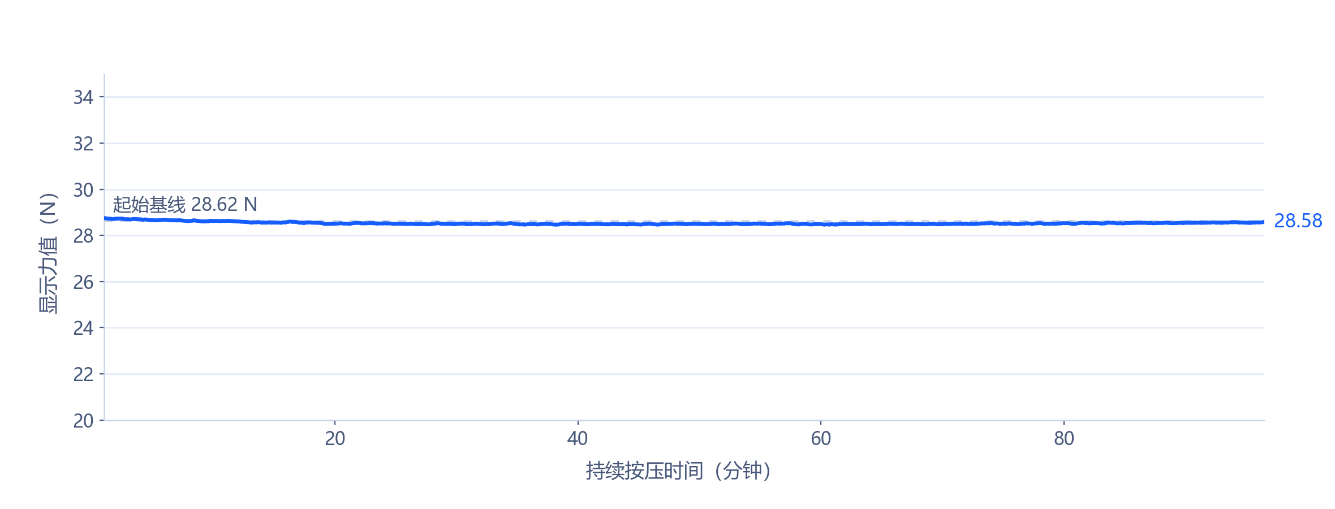
掌心 · 96 分钟力值曲线
模量科技 Modutech
整段持续按压，读数贴着起始基线
96 分钟持续按压，读数从 28.62 N 到 28.56 N，首尾变化 -0.06 N，全程起伏 0.44 N，未出现越按越高的累积。
模量科技 Modutech | 触觉阵列时漂补偿 · 长时恒载力值稳定性
04

Slide 5
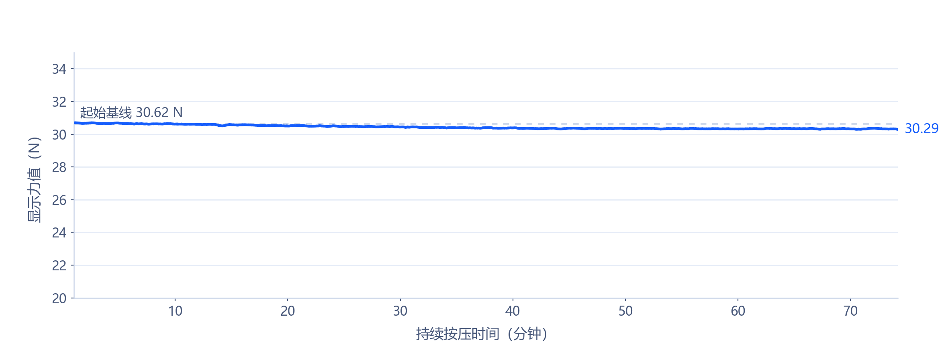
四指指腹 · 74 分钟力值曲线
模量科技 Modutech
整段持续按压，读数贴着起始基线
74 分钟持续按压，读数从 30.62 N 到 30.36 N，首尾变化 -0.26 N，全程起伏 0.58 N，未出现越按越高的累积。
模量科技 Modutech | 触觉阵列时漂补偿 · 长时恒载力值稳定性
05

Slide 6
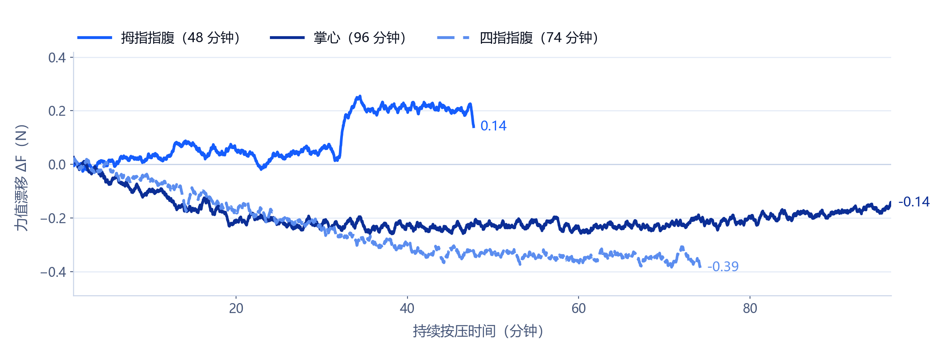
三个部位同框
模量科技 Modutech
各自按压时长内的漂移轨迹，量级一致、方向可控
横轴为各自的持续按压时间，纵轴为相对起始读数的漂移。三个部位在各自时长内保持小量级漂移，未出现累积性上飘。
模量科技 Modutech | 触觉阵列时漂补偿 · 长时恒载力值稳定性
06

Slide 7
稳定性与可重复性
模量科技 Modutech
按得久也不飘，是标定与判定的前提
拇指指腹 · 上行漂移
掌心 · 上行漂移
四指指腹 · 上行漂移
0.34 N
0.15 N
0.14 N
整段按压中读数自己往上爬的最大幅度；末段趋势 -0.001 N/分钟
整段按压中读数自己往上爬的最大幅度；末段趋势 +0.003 N/分钟
整段按压中读数自己往上爬的最大幅度；末段趋势 -0.001 N/分钟
指标 | 拇指指腹 | 掌心 | 四指指腹
持续按压 | 48 分钟 | 96 分钟 | 74 分钟
首尾变化 | +0.20 N | -0.06 N | -0.26 N
全程起伏 | 0.51 N | 0.44 N | 0.58 N
上行漂移 | 0.34 N | 0.15 N | 0.14 N
末段趋势 | -0.001 N/分钟 | +0.003 N/分钟 | -0.001 N/分钟
末段趋势接近零，说明读数已基本收敛，按压时间延长不会再带来明显上飘。
模量科技 Modutech | 触觉阵列时漂补偿 · 长时恒载力值稳定性
07

Slide 8
数据一览
模量科技 Modutech
三组实录的升级后指标（同一口径、同一算法版本）
测试部位 | 持续按压 | 首尾变化 | 全程起伏 | 上行漂移 | 末段趋势
拇指指腹 | 48 分钟 | +0.20 N | 0.51 N | 0.34 N | -0.001 N/分钟
掌心 | 96 分钟 | -0.06 N | 0.44 N | 0.15 N | +0.003 N/分钟
四指指腹 | 74 分钟 | -0.26 N | 0.58 N | 0.14 N | -0.001 N/分钟
三组的升级后首尾变化均在 0.26 N 以内，越按越高的幅度均在 0.35 N 以内。后续新增部位按同一口径接入，页面结构不变。
模量科技 Modutech | 触觉阵列时漂补偿 · 长时恒载力值稳定性
08

Slide 9
下一步
模量科技 Modutech
从「能测」到「可依据」
扩大样本
标定衔接
持续跟踪
在不同部位、不同按压时长上继续扩展，形成覆盖主要接触部位的样本集。
把长时稳定性纳入产线标定与出厂判定流程，形成可执行的验收口径。
在真实使用场景中跟踪读数表现，定期复核漂移指标。
长时按压力值的稳定性，是触觉压力产品走向实际使用的前提。本次实测给出的结论是：在三组 48 到 96 分钟的持续按压中，显示力值保持平稳、连续、可复现。
模量科技 Modutech | 触觉阵列时漂补偿 · 长时恒载力值稳定性
09

